Slide 1
会话推荐系统
2021/9/27
凌静

Slide 2
目录
定义&动机
主要挑战
数据集
评估指标
部分相关工作介绍
未来研究方向

Slide 3
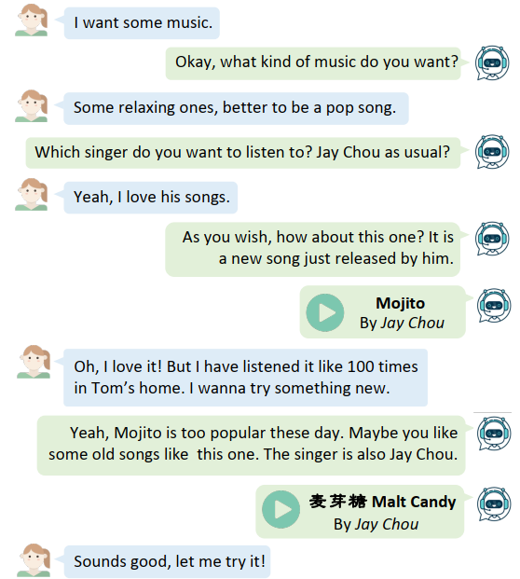
01. 定义&动机
A recommendation system that can elicit the dynamic preferences of users and take actions based on their current needs through real-time multiturn interactions
通过实时多回合互动，引出用户动态偏好，并根据用户当前需求采取行动的推荐系统
解决传统推荐不能解决的问题：
a.用户喜欢什么
传统推荐利用历史信息，存在稀疏性问题（冷启动）、噪音以及偏好改变问题
b.为什么喜欢
不同用户购买相同产品动机可能不同，应该被区别对待
Notes:
111

Slide 4
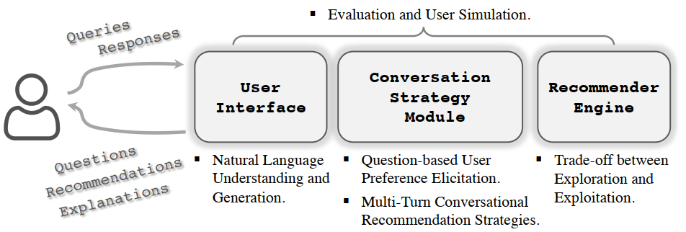
01. 定义&动机-与其他任务的联系
交互式推荐（Interactive Recommendations）
重复“推荐-反馈”，效率低下（可供推荐的商品数量庞大）
容易使用户失去耐心
不符合高质量推荐（好的推荐应该在置信度高的情况下执行）
其他任务型对话系统
侧重于对话本身，拟合训练数据中的一些固有的模式，结合辅助信息（如图谱）生成自然的自然语言回复来完成特定的任务。CRS还是侧重推荐，利用交互能力进行偏好估计，给出高质量推荐，输入输出可以用文本模板来实现

Slide 5
02. 主要挑战
Question-based User Preference Elicitation
问什么问题？
怎样根据反馈进行调整
Multi-turn Conversational Recommendation Strategies
提问还是推荐
不同场景下的策略，如主动引导会话
Natural Language Understanding and Generation
会话模块的提升，帮助理解用户意图
Trade-offs between Exploration and Exploitation
新的偏好与推荐成功率之间的权衡
Evaluation and User Simulation

Slide 6
03. 数据集
数据集 | #Dialogs | #Turns | Domain | Dialogue Type
REDIAL | 10,006 | 182,150 | Movie | Rec., chitchat
DuRecDial | 10,190 | 155,477 | Movie, restaurant, etc. | Rec., QA, etc
TG-Redial | 10,000 | 129,392 | Movie | Rec.chitchat
INSPIRED | 1,001 | 35,811 | Movie | Rec.
MGConvRex | 7.6K+ | 73K | Restaurant | Rec.
MMConv | 5.1K | 39.7K | 5 domains in travel | /

Slide 7









04.评估指标-传统推荐
指标 | 解释 | 公式
准确率P | 推荐给用户的商品中，属于测试集的比例
召回率R | 测试集中有多少在用户的推荐列表中
F1
NDCG@k | 评价排序列表的准确性
hit ratio@k | 每个用户前K个中属于测试集合的个数总和在测试集中的比例
MAE | 适合对拥有打分的数据集进行评估
RMAE | 适合对拥有打分的数据集进行评估
Diversity多样性 | 衡量推荐给用户的物件之间的不同程度 | https://zhuanlan.zhihu.com/p/411553235
serendipity惊喜度 | 偏主观，很难直接使用在线行为计算。一般只能用问卷或者用户评分、转发等行为来间接佐证 | /
Novelty新颖性
MRR | 推荐列表中第一个在ground-truth结果中的item所在的排列位置

Slide 8
04.评估指标-CRS
分类 |  | 推荐指标
turn-level | Rating-based | MSE/RMSE
 | Ranking-based | hits/ P/ R/F1/MRR/NDCG
dialog-level |  | Average Turn,AT
 |  | Success Rate@t, SR@t
对话指标 | 解释
BLEU/ROUGE | 测量生成的单词或n-gram与ground-truth单词的精确度和召回率
distinct | 计算词或字级别多样性
PPL | 给测试集的句子赋予较高概率值的语言模型较好
fluency/consistency/informativeness | 人工评估

Slide 9
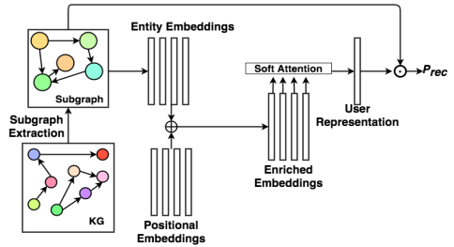
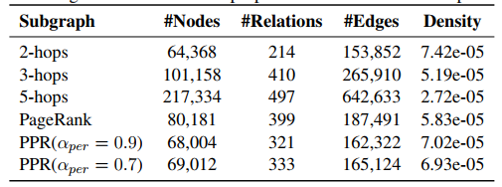

05-Suggest me a movie for tonight: Leveraging Knowledge Graphs for Conversational Recommendation-coling2020

Slide 10
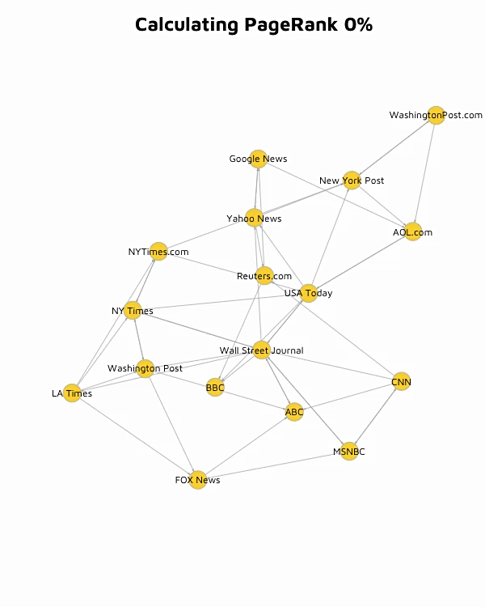
05-Suggest me a movie for tonight: Leveraging Knowledge Graphs for Conversational Recommendation-coling2020

Slide 11
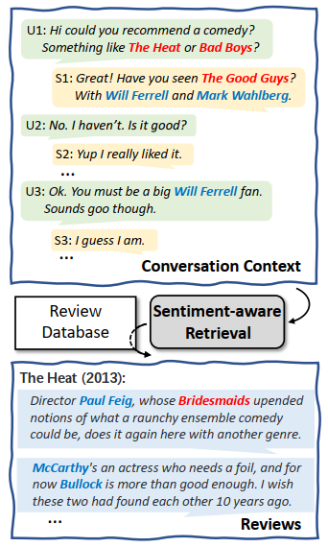
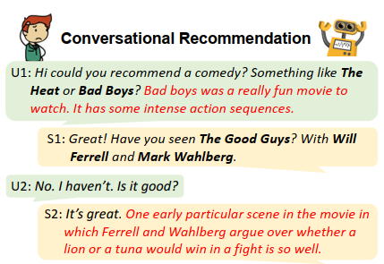
05-RevCore: Review-augmented Conversational Recommendation
情绪预测器预测[0,1]
的情绪值

Slide 12
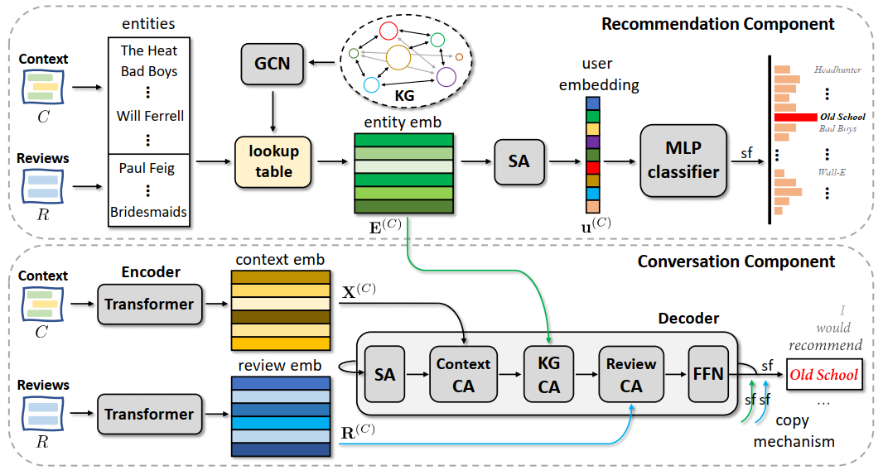
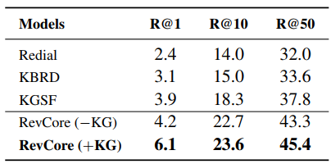
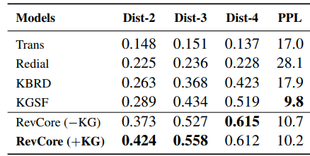
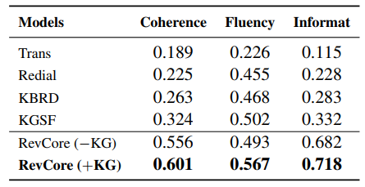
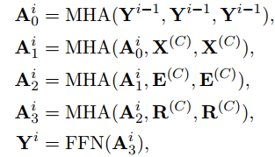


05-RevCore: Review-augmented Conversational Recommendation

Slide 13
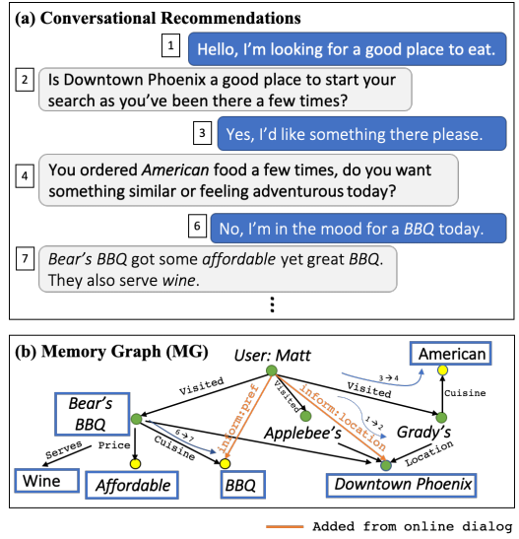
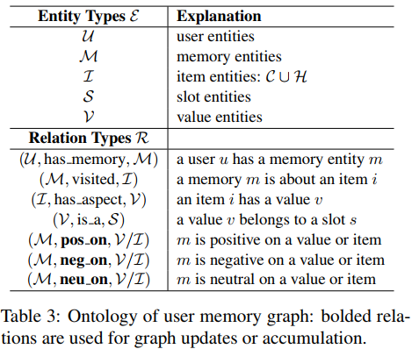
05-User Memory Reasoning for Conversational Recommendation

Slide 14
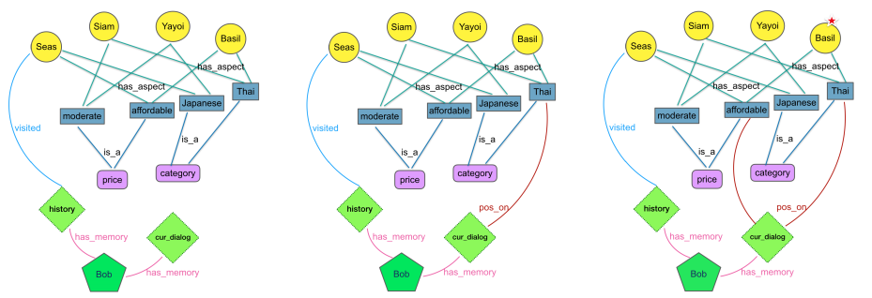
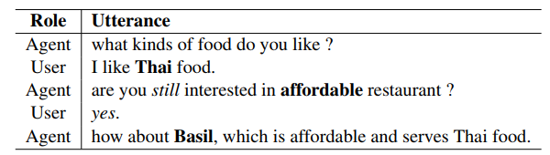
05-User Memory Reasoning for Conversational Recommendation

Slide 15
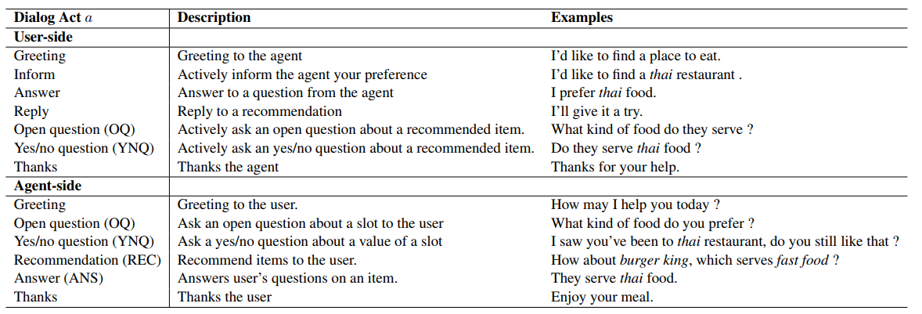
05-User Memory Reasoning for Conversational Recommendation

Slide 16
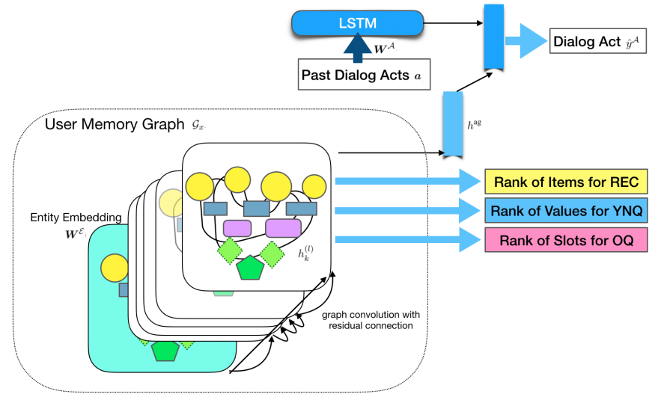
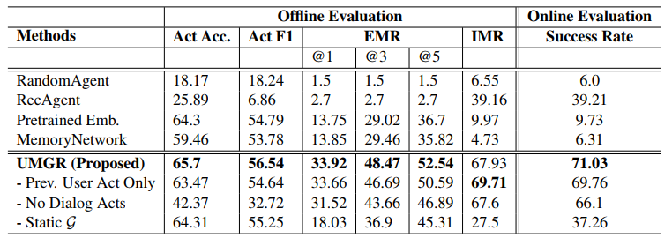
05-User Memory Reasoning for Conversational Recommendation

Slide 17
06. 未来研究方向
对CRS的三个模块进行协同优化
关注CRS中的偏差并进行去偏差
设计更智能的对话策略
融入额外信息
开发更好的评测方式以及模拟用户的方法

